Slide 1
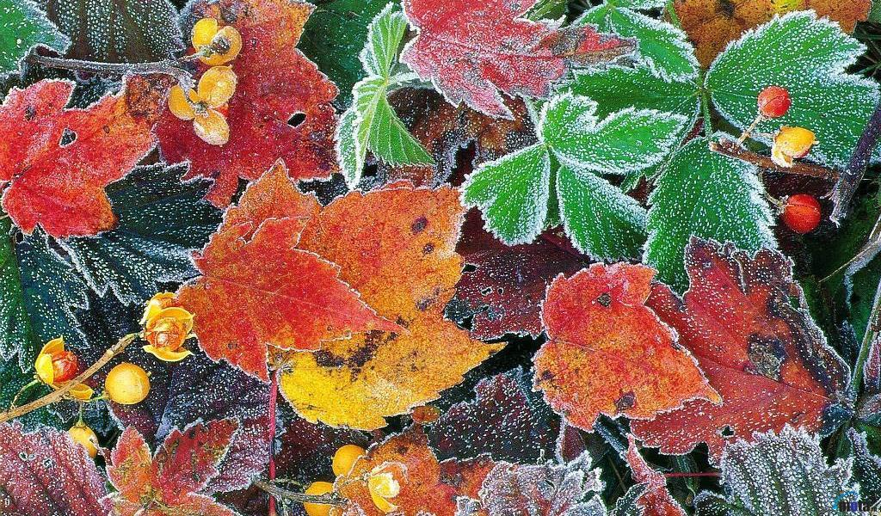

Slide 2
Болтливый говор
Порча
Сглаз
Срочная задача
Срок
Пошлина
Оброк
Подать
урок

Slide 3

урок
- учебный час (в средних учебных заведениях), посвященный отдельному предмету.
- нечто поучительное, то, из чего можно сделать вывод для будущего.

Slide 5
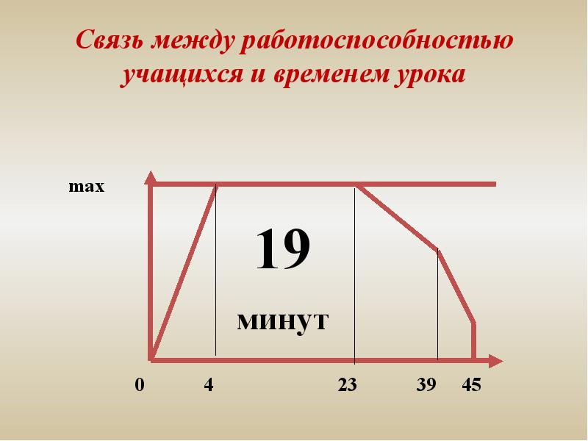

Slide 6
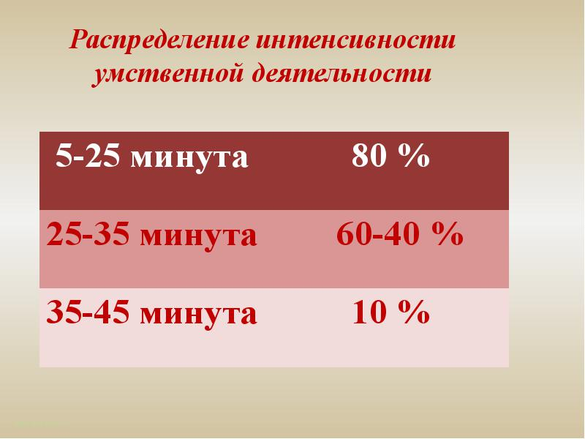

Slide 7
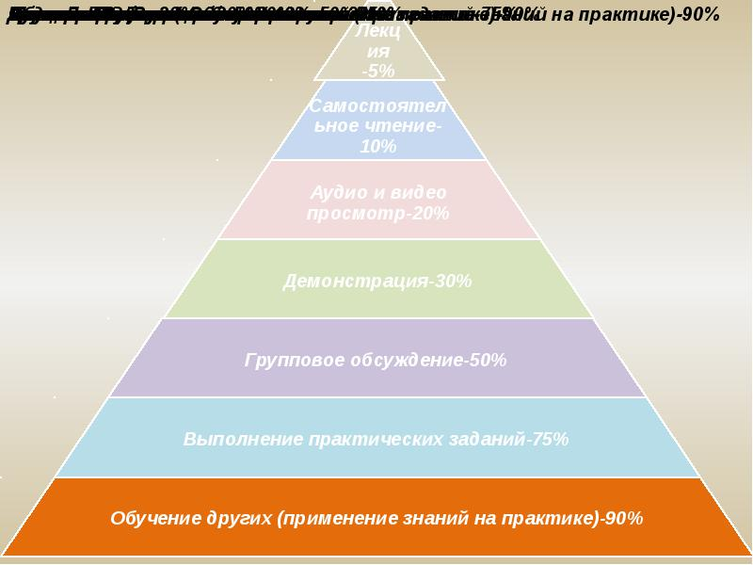

Slide 8
Что такое современный урок?

Slide 9
Что такое деятельностный подход в обучении?
Процесс учения – это процесс деятельности ученика, направленный на становление его сознания и его личности в целом.
Главная методическая цель урока при системно-деятельностном обучении - создание условий для проявления познавательной активности учеников.

Slide 10
Система принципов для построения уроков в рамках системно-деятельностного подхода
Принцип деятельности
Принцип деятельности заключается в том, что ученик, получая знания не в готовом виде, а добывая их сам, осознает при этом содержание и формы своей учебной деятельности, понимает и принимает систему ее норм, активно участвует в их совершенствовании, что способствует активному успешному формированию его общекультурных и деятельностных способностей, общеучебных умений.
Хоть выйди ты не в белый свет,
А в поле за околицей, —
Пока идешь за кем-то вслед,
Дорога не запомнится.
Зато, куда б ты ни попал
И по какой распутице,
Дорога та, что сам искал,
Вовек не позабудется. (Н.Рыленков)

Slide 11
2) Принцип непрерывности
Принцип непрерывности означает такую организацию обучения, когда результат деятельности на каждом предыдущем этапе обеспечивает начало следующего этапа. Непрерывность процесса обеспечивает инвариантностью технологии, а также преемственностью между всеми ступенями обучения содержания и методики.

Slide 12
3) Принцип целостности
Принцип целостного представления о мире означает, что у ребёнка должно быть сформировано обобщённое, целостное представление о мире (природе — обществе — самом себе), о роли и месте каждой науки в системе наук.

Slide 13
4) Принцип психологической комфортности
Принцип психологической комфортности предполагает снятие стрессообразующих факторов учебного процесса, создание в школе доброжелательной атмосферы, ориентированной на реализацию идей педагогики сотрудничества.

Slide 14
5) Принцип минимакса
Принцип минимакса заключается в том, что школа предлагает каждому обучающемуся содержание образования на максимальном (творческом) уровне и обеспечивает его усвоение на уровне социально безопасного минимума (государственного стандарта знаний).

Slide 15
6) Принцип вариативности
Принцип вариативности предполагает развитие у учащихся вариативного мышления, то есть понимания возможности различных вариантов решения проблемы, формирование способности к систематическому перебору вариантов и выбору оптимального варианта.

Slide 16
7) Принцип творчества
Принцип творчества предполагает максимальную ориентацию на творческое начало в учебной деятельности школьников, приобретение ими собственного опыта творческой деятельности.

Slide 17
№ п/п | Дидактические цели уроков | Типы уроков
1 | Формирование новых знаний и ценностного отношения к ним | Изучение нового материала
2 | Формирование предметных и универсальных учебных действий на основе применения ранее сформированных знаний | Закрепление нового материала
3 | Формирование позитивного опыта применения ранее сформированных знаний и действий на основе их переноса в новые условия в ситуациях неопределенности | Повторение изучаемого материала
4 | Контроль и оценка планируемых результатов | Контрольный урок
5 | Комбинация целей | Комбинированный урок
6 | Цель для учителя: выявление предварительных знаний и опыта учащихся. Цель для учащегося: ученик должен понять перспективы изучения предмета | Вводный урок
7 | 1. Выявление сформированных знаний, отношений, действий, опыта. 2. Систематизация сформированных знаний, действий, опыта | Обобщающий урок.

Slide 18
Особенности урока в рамках деятельного подхода
Элементы сравнения | Традиционный урок | Урок в режиме деятельности
Формулировка темы урока | Учитель сообщает учащимся | Формулируют сами учащиеся
Постановка целей и задач | Учитель формулирует и сообщает учащимся, чему должны научиться | Формулируют сами учащиеся, определяют границы знания и незнания
Планирование | Учитель сообщает учащимся какую работу они должны выполнить, чтобы достичь цель | Планирование учащимися способов достижения цели
Практическая деятельность учащихся | Под руководством учителя учащиеся выполняют ряд практических задач (чаще применяется фронтальная форма организации деятельности) | Учащиеся осуществляют учебные действия по намеченному плану(применяется групповая и индивидуальная форма организации деятельности)

Slide 19
Элементы сравнения | Традиционный урок | Урок в режиме деятельности
Осуществление контроля | Учитель осуществляет контроль за выполнением практической работы | Учащиеся осуществляют контроль( применение формы самоконтроля, взаимоконтроля по предложенному эталону)
Осуществление коррекции | Учитель в ходе выполнения и по итогам выполненной работы учащихся осуществляет коррекцию | Учащиеся формулируют затруднения и осуществляют коррекцию самостоятельно
Оценивание | Учитель оценивает работу на уроке | Учащиеся участвуют в оценочной деятельности по ее результату(самооценивание, результат деятельности товарищей)
Итог урока | Учитель выясняет у учащихся что они запомнили | Проводится рефлексия
Домашнее задание | Учитель объявляет и комментирует (чаще задание – одно для всех) | Учащиеся могут выбрать задания предложенные учителем с учетом индивидуальных возможностей

Slide 21
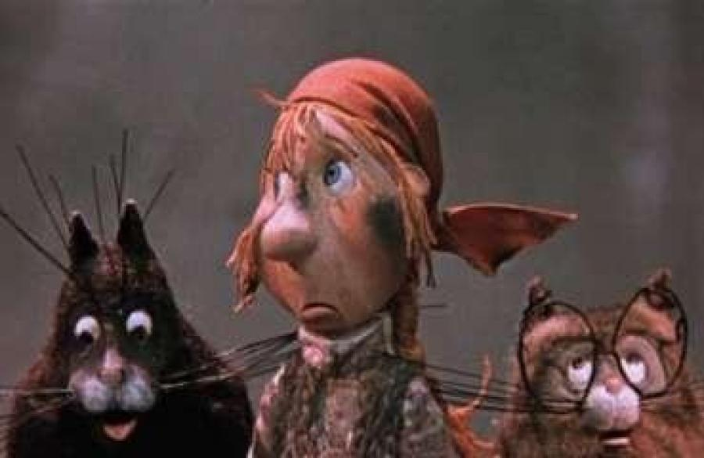

Slide 22
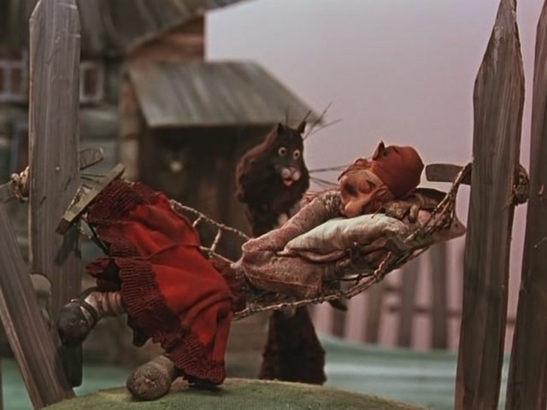

Slide 23
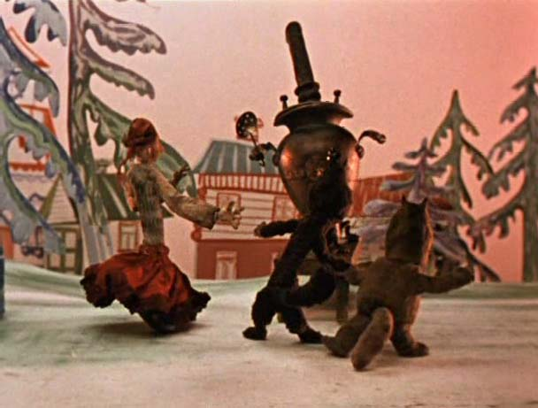

Slide 24
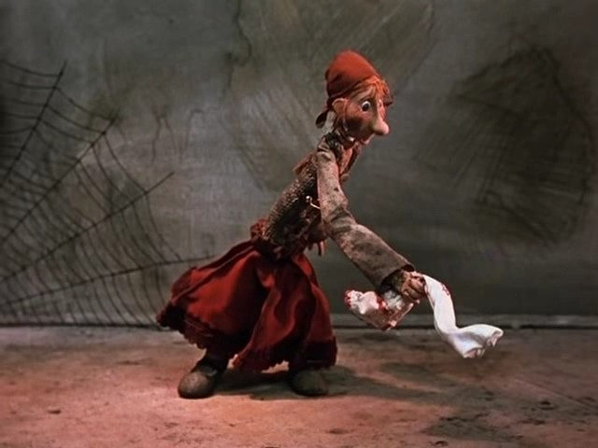

Slide 25
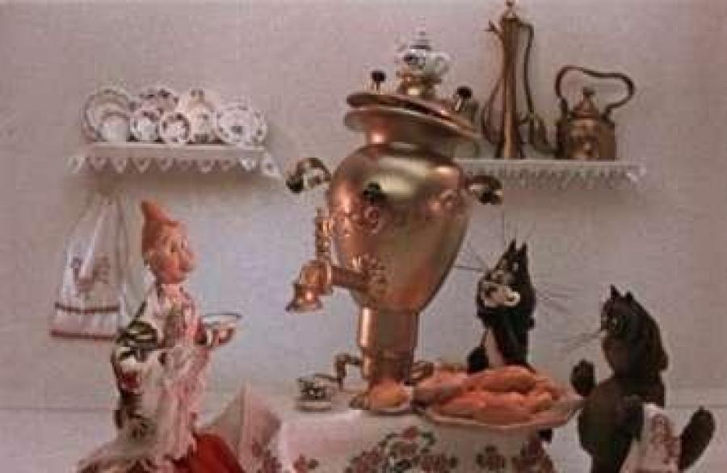

Slide 26
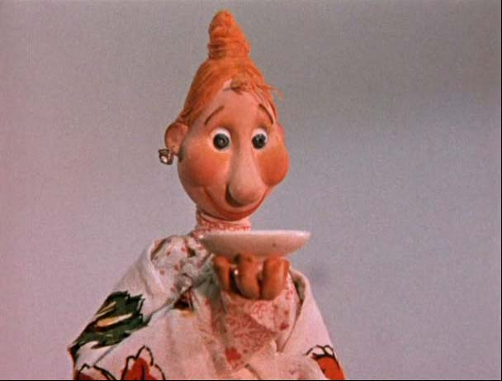

Slide 27
потребность
мотив
задача
средства (решения задачи)
действия
операции
СИТУАЦИЯ УСПЕХА
ПРОБЛЕМНАЯ СИТУАЦИЯ
ПОСТАНОВКА УЧЕБНОЙ
ЗАДАЧИ
ИССЛЕДОВАНИЕ,
РЕШНИЕ УЧ. ЗАДАЧИ
ИСПОЛЬЗОВАНИЕ ПОЛУЧЕННЫХ ЗНАНИЙ
РЕФЛЕКСИЯ

Slide 29
Структура урока
I. АДАПТАЦИОННЫЙ этап
1 задача:
адаптация учащихся к деятельности на уроке
2 задача:
выявление предварительных знаний учащихся и определение их границы:
интеллектуальное затруднение (создание проблемной ситуации)

Slide 30
УДИВЛЕНИЕ - ПЕРВЫЙ ШАГ К МЫШЛЕНИЮ
СОКРАТ

Slide 31
Структура урока
II. ОСНОВНОЙ ЭТАП
1 задача: формирование знаний, отношений, действий, опыта.
2 задача: разрешение интеллектуального затруднения - находится ответ на проблемный вопрос.

Slide 32
Структура урока
III. ТВОРЧЕСКИЙ этап.
1 задача: первичное закрепление знаний, действий, отношений, опыта на основе их применения
2 задача: повышение уровня формируемых знаний на основе применения разноуровневых и творческих заданий.
Итогом урока является презентация учащимися достижения учебной цели.

Slide 33
Мне было недостаточно…
Я получил конкретную информацию…
Нам было трудно…
По этому вопросу мы получили конкретную информацию…
Для нас было важным и интересным…

Slide 34
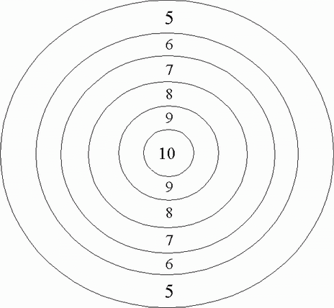
Рефлексивная мишень.

Slide 35


Slide 36


Slide 37


Slide 38
